Slide 1
Bài 25
DÀI HƠN, NGẮN HƠN ( tiết 2)
CAO HƠN, THẤP HƠN

Slide 2
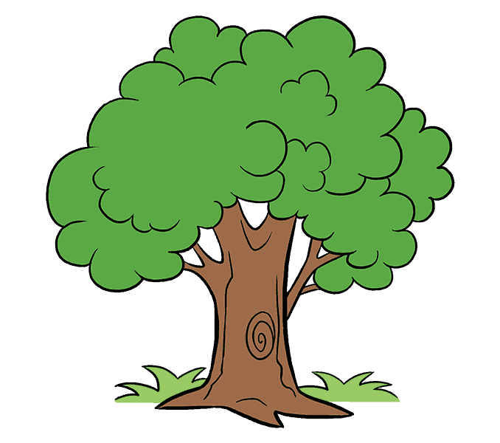










Slide 3
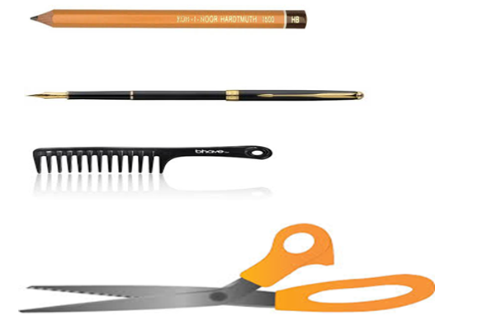


Đồ vật nào ngắn nhất?

Slide 4

Đồ vật nào dài nhất?

Slide 5
Đúng hay sai?
Lược ngắn hơn kéo
đúng
Bút chì dài hơn bút mực
sai
Kéo dài hơn bút mực
đúng

Slide 6

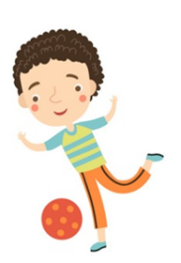


Nhận biết và biết cách xác định vật nào cao hơn, thấp hơn, vật nào cao nhất, vật nào thấp nhất trong một nhóm vật.
Mục tiêu

Slide 7

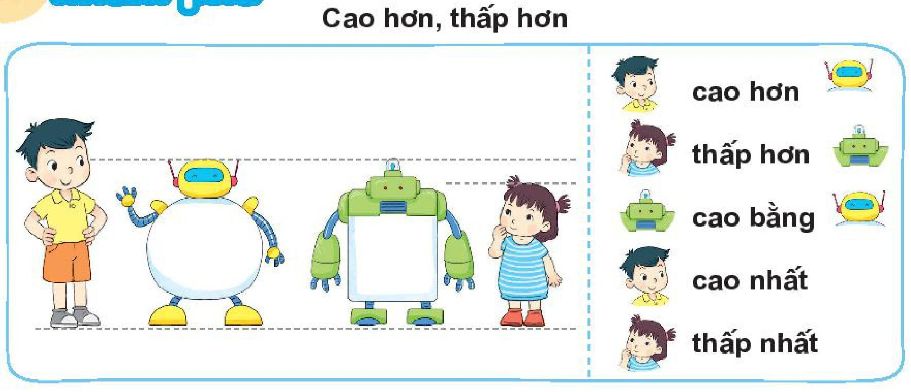
Cao hơn, thấp hơn
cao hơn
thấp hơn
bằng nhau
cao nhất
thấp nhất

Slide 8
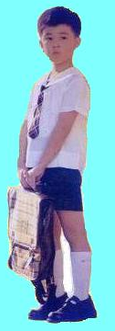
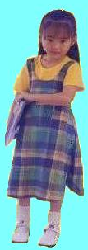
Cô giáo sẽ xếp bạn nào ngồi trên, bạn nào ngồi dưới trong lớp để 2 bạn đều nhìn rõ bảng?

Slide 9
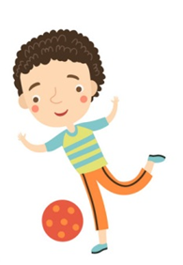

Slide 10
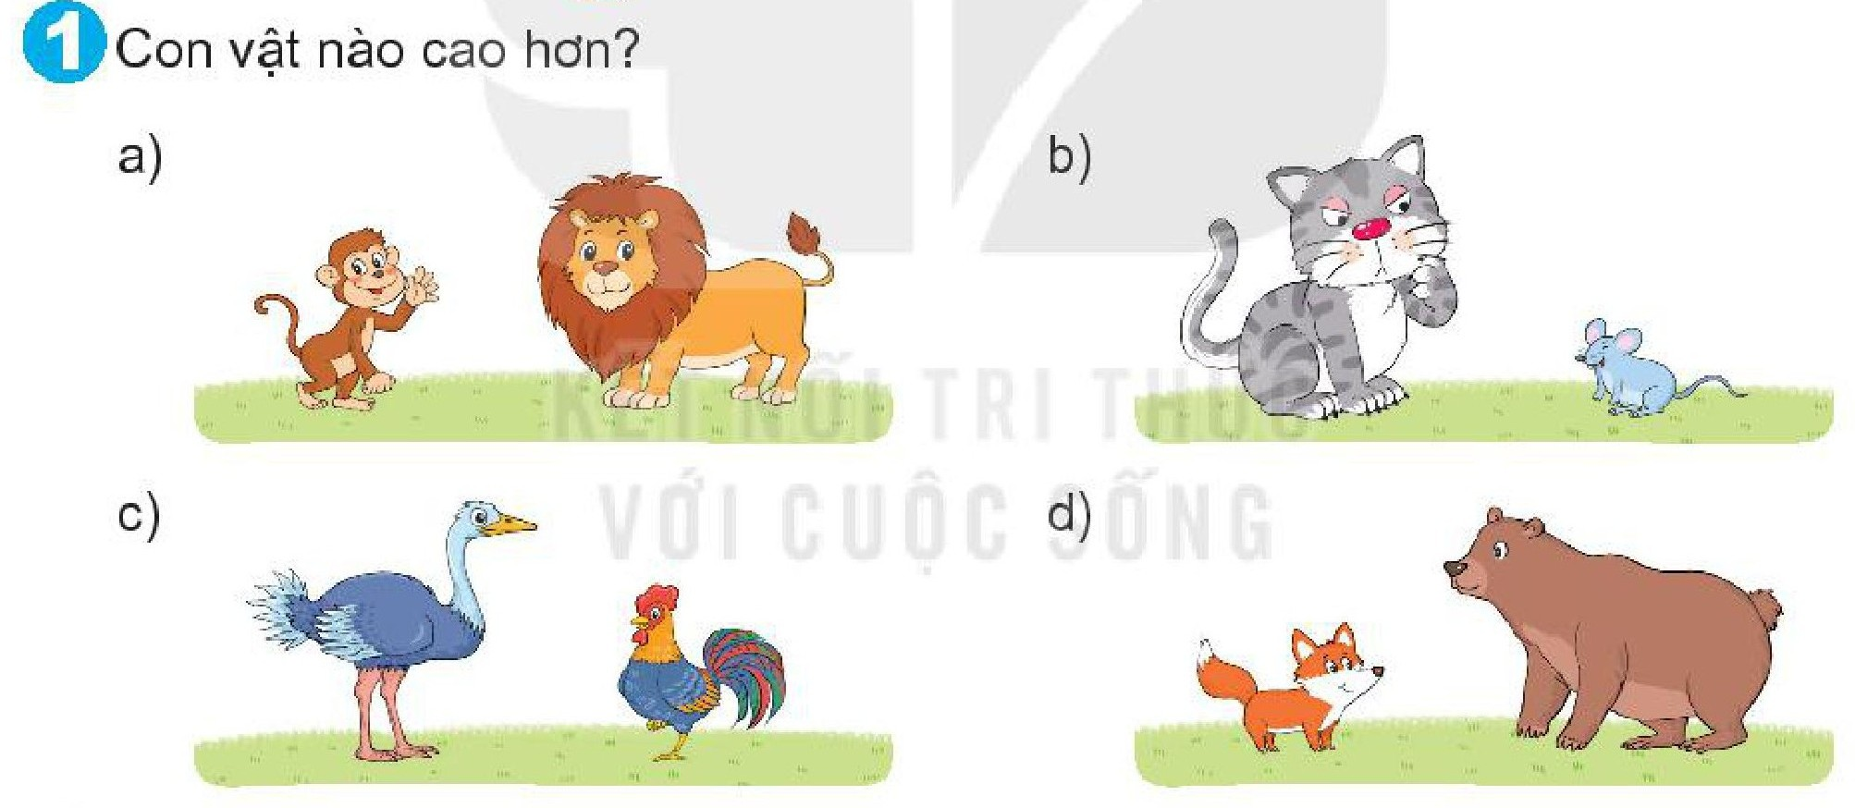

Slide 11
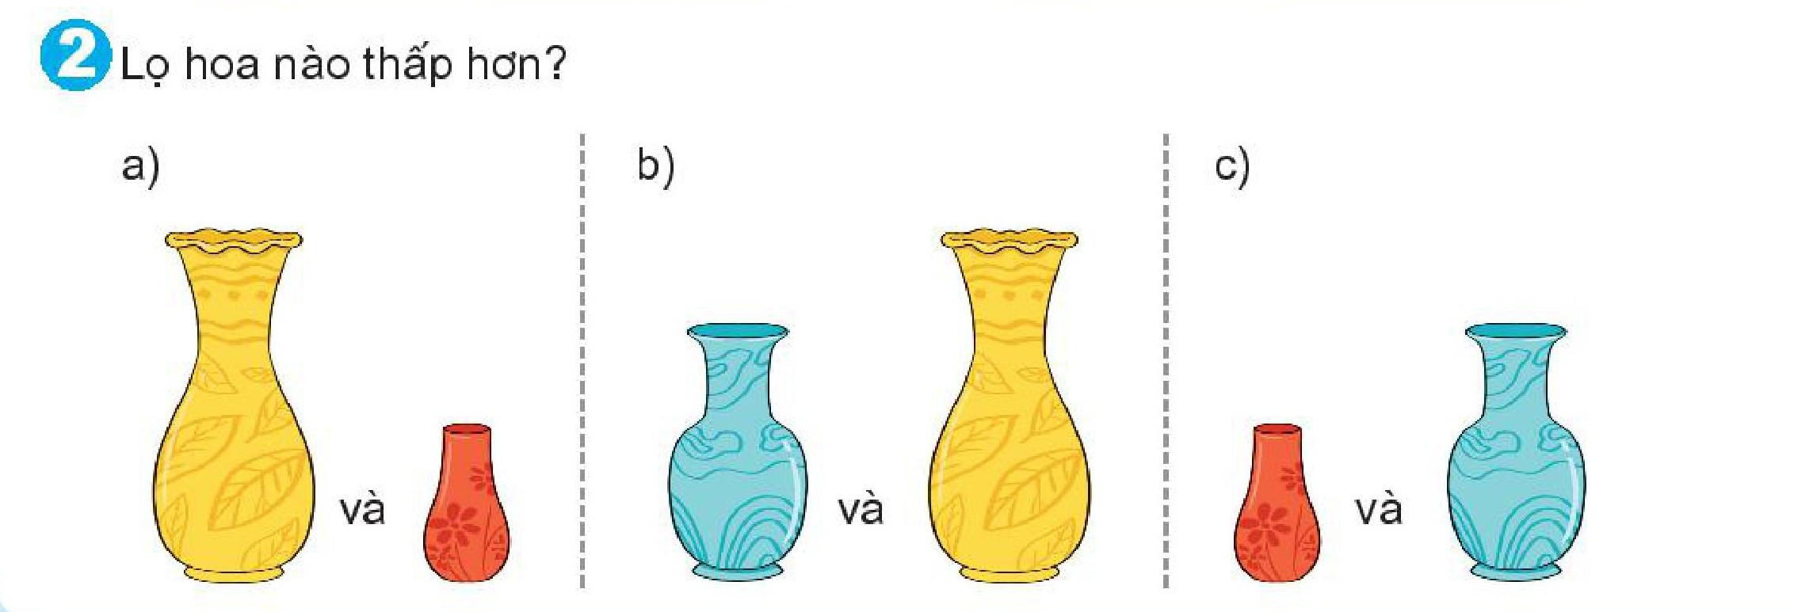

Slide 12
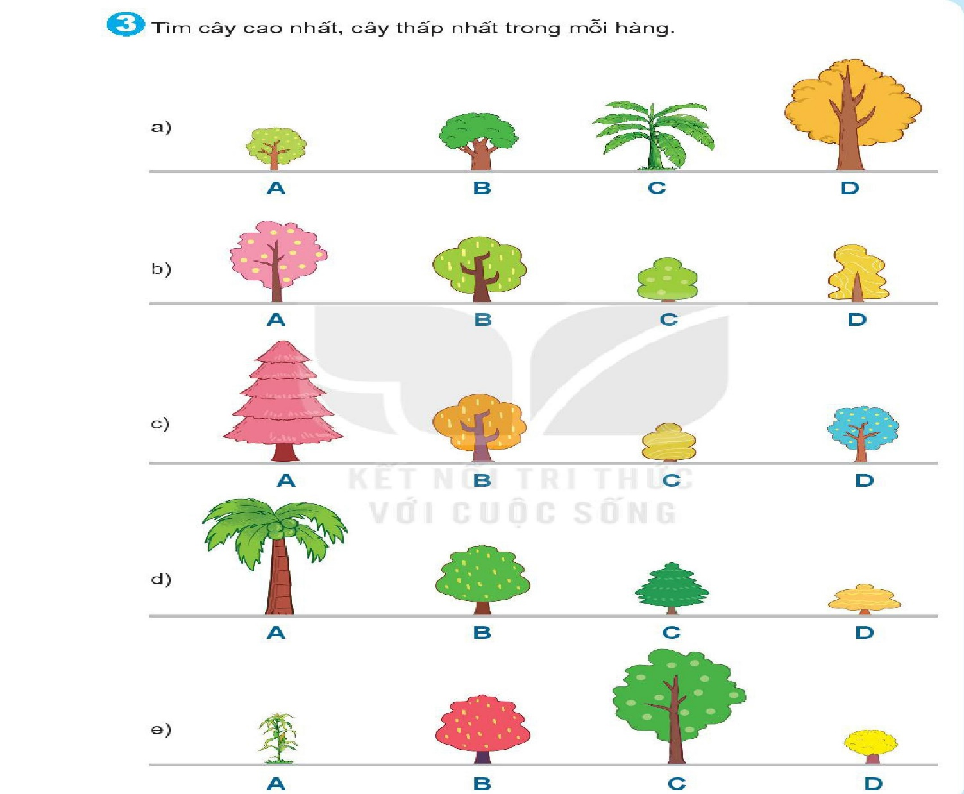
3. Tìm cây cao nhất, cây thấp nhất trong mỗi hàng:

Slide 13
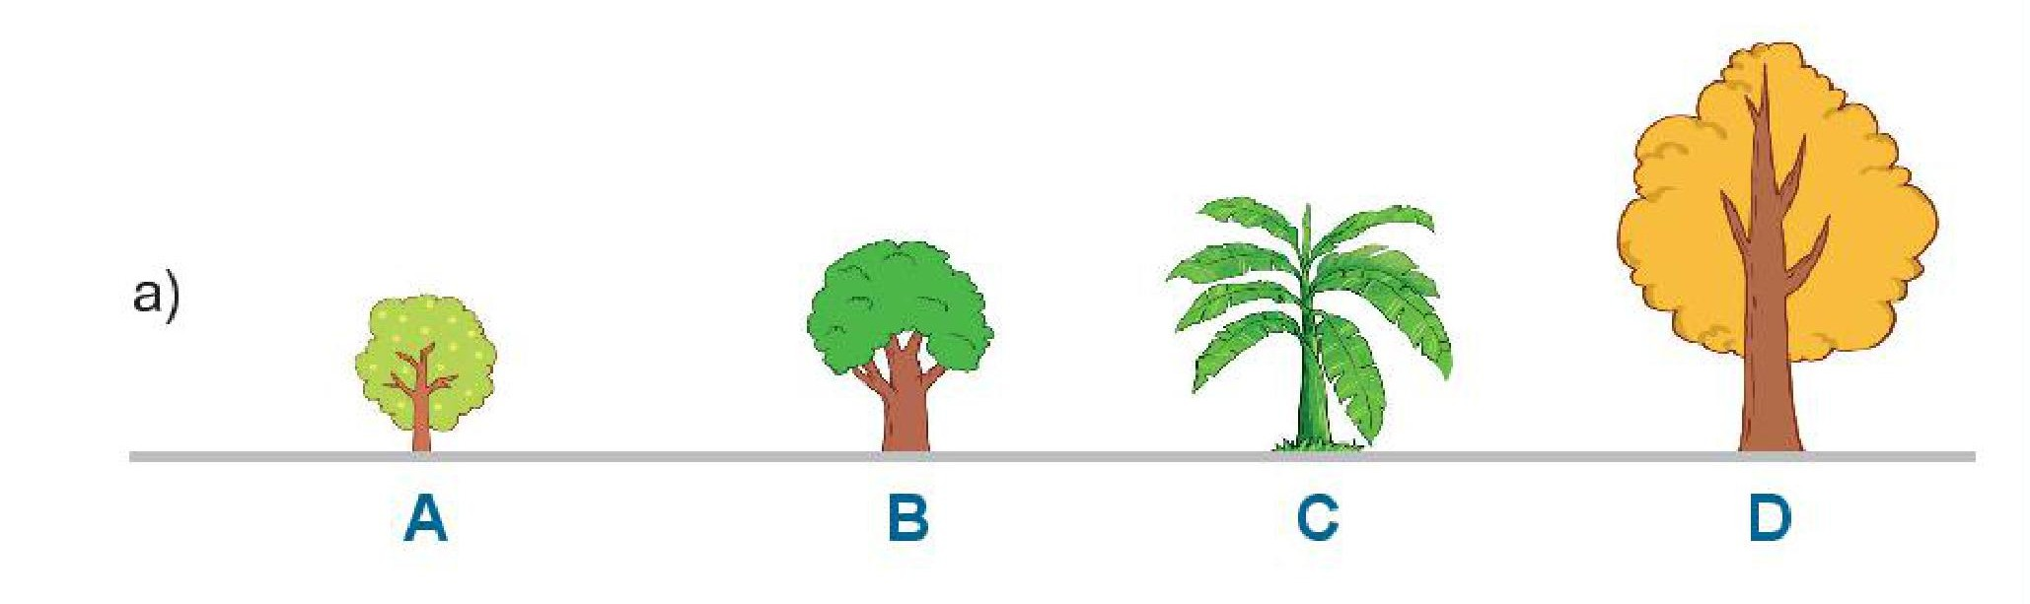

Slide 14
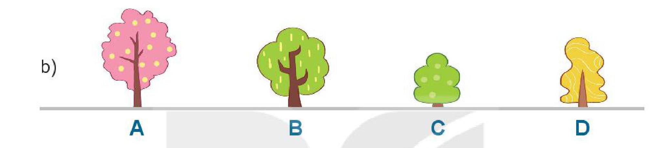

Slide 15
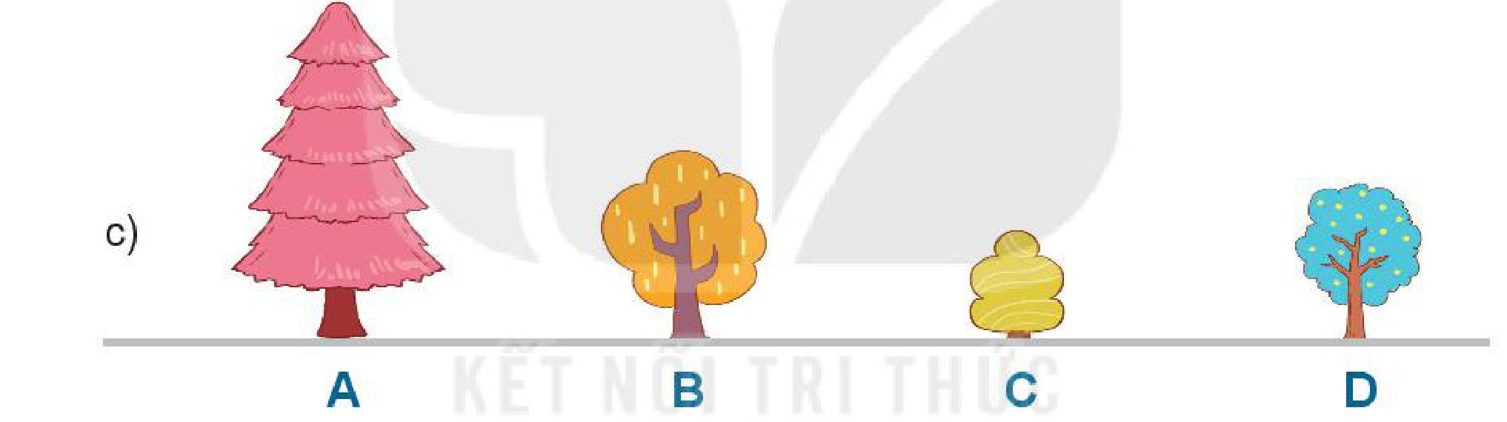

Slide 16
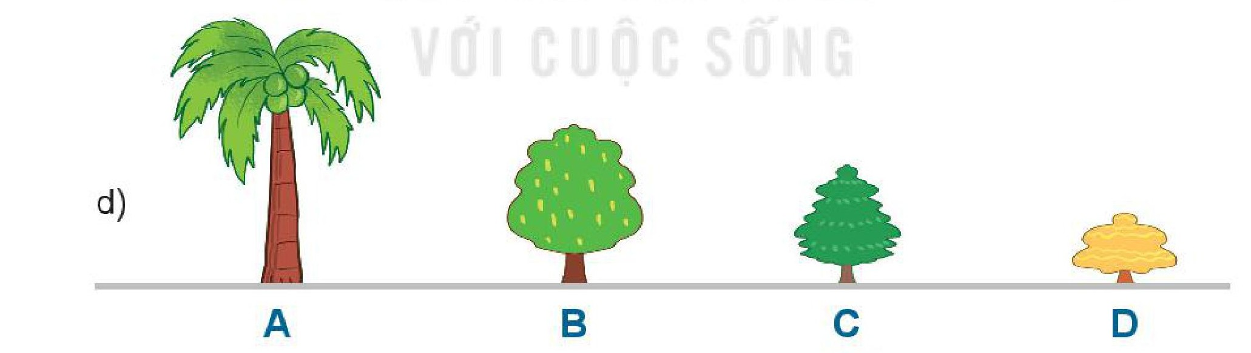

Slide 17
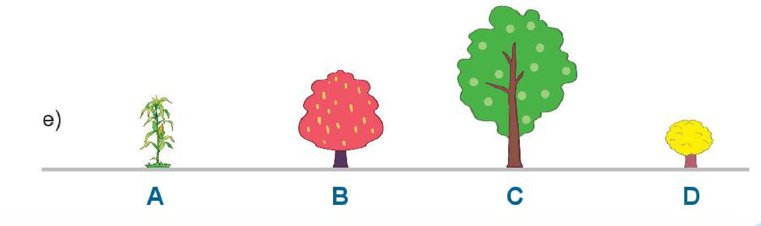

Slide 18
Dặn dò
Tập so sánh những đồ vật trong gia đình mình xem đồ vật nào cao hơn, đồ vật nào thấp hơn.
☞ Chuẩn bị tiếp bài: Đơn vị đo độ dài – Trang 32 + 33

